Slide 1
Hrvoje šercar
U svijetu likovnih umjetnika 3/Art in my heart 3

Slide 2
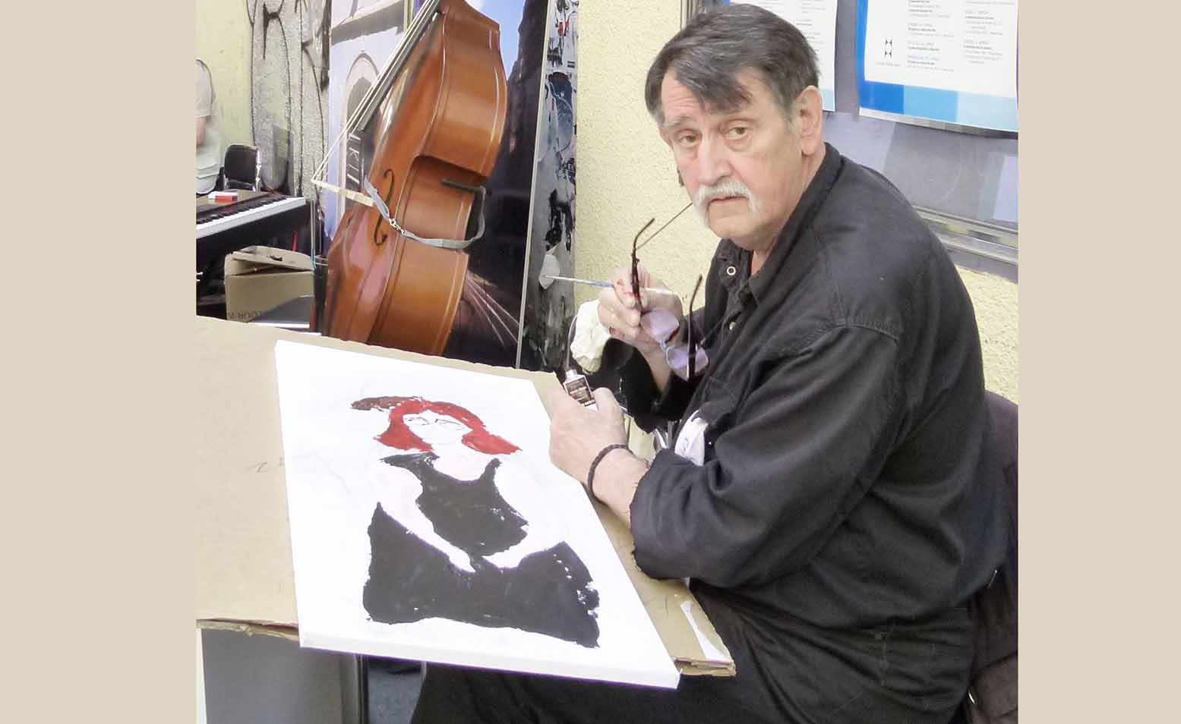
Rođen je u Zagrebu 1936., a preminuo je 2914.
Crta na papiru ili koži te prikazuje likove iz pučke predaje, književnih djela i Biblije
Često se služi nepravilnim oblicima
Posebna su mu djela istarskih I dalmatinskih gradova koje na leđima nose neobične životinje

Slide 3
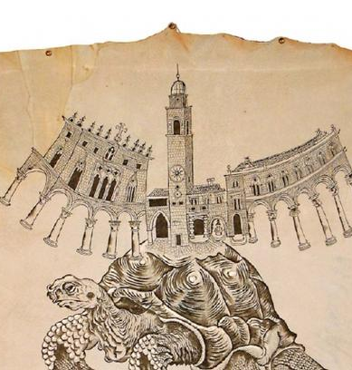
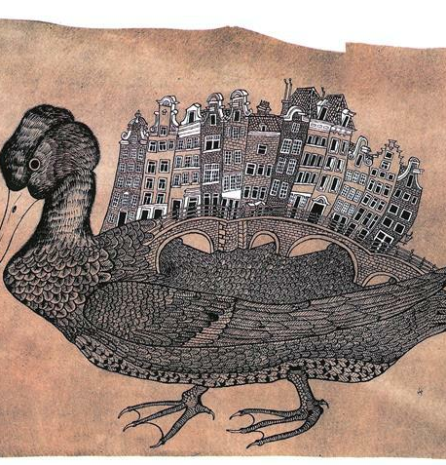
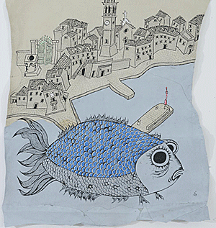

Slide 4
Po uzoru na Hrvoja Šercara naslikaj svoj grad na leđima životinje
Učiteljica Katija Nikolić

